Slide 1
海信75U7S Pro 竞品分析
软件平台 画质实验室 2025.11

Slide 2
客观数据总览
客观数据来看，海信75U7SPro整体在亮度、色域、对比度表现相对出色,但瞬态峰值亮度有虚假宣传,大部分时间只能测到3800nit左右。
测试内容 |  | 海信75U7S Pro | TCL75Q9M | 结论 | 备注
LD分区 |  | 3960控色分区 （1320） | 1800RGB万象分区 (600分区) | 海信分区多
刷新率 |  | 330Hz | 288Hz
屏体信息 |  | 黑曜屏 Pro | 华星高阶HVA屏 | 都是VA屏
亮度(TSR计算画质) | 全白场亮度 | 809.483 | 595.72
 | 黑场亮度 | 0.13627 | 0.0822 |  | 关LD
 | Real Scene | 939.463 | 800.73 |  | Rtings测试视频
 | 稳态峰值亮度 | 1728.12(HDR) | 1,007.90 | 海信宣传4700nit
 | 瞬态峰值亮度 | 4100+（HDR） | 1833.44（HDR20%窗口）
对比度 | 标准 | 开LD: 12449.72 关LD: 6442.84 | 开LD: 19066.76 关LD: 7471.36 | 原生对比度都高 | 在SJ/T 11746-2019基础上开关LD
 | 鲜艳/TSR计算画质 | 开LD:11844.08 关LD: 6113.43 | 开LD: 16093.58 关LD: 6352.91
色域(BT-2020) | 覆盖率（1976） | 92.2% | 90.7% | 宣传100%BT.2020原生高色域
 | 面积比（1976） | 98.7% | 98.9%
色域(DCI-P3) | 覆盖率（1976） | 99.9% | 97.1%
 | 面积比（1976） | 135.4% | 135.8%
色温 | 标准 | 10942 | 11447 | 整体色温都偏冷 | 80%灰阶
 | 鲜艳/TSR计算画质 | 17683 | 14962
 | Filmmaker Mode | 7533 | 7357

Slide 3
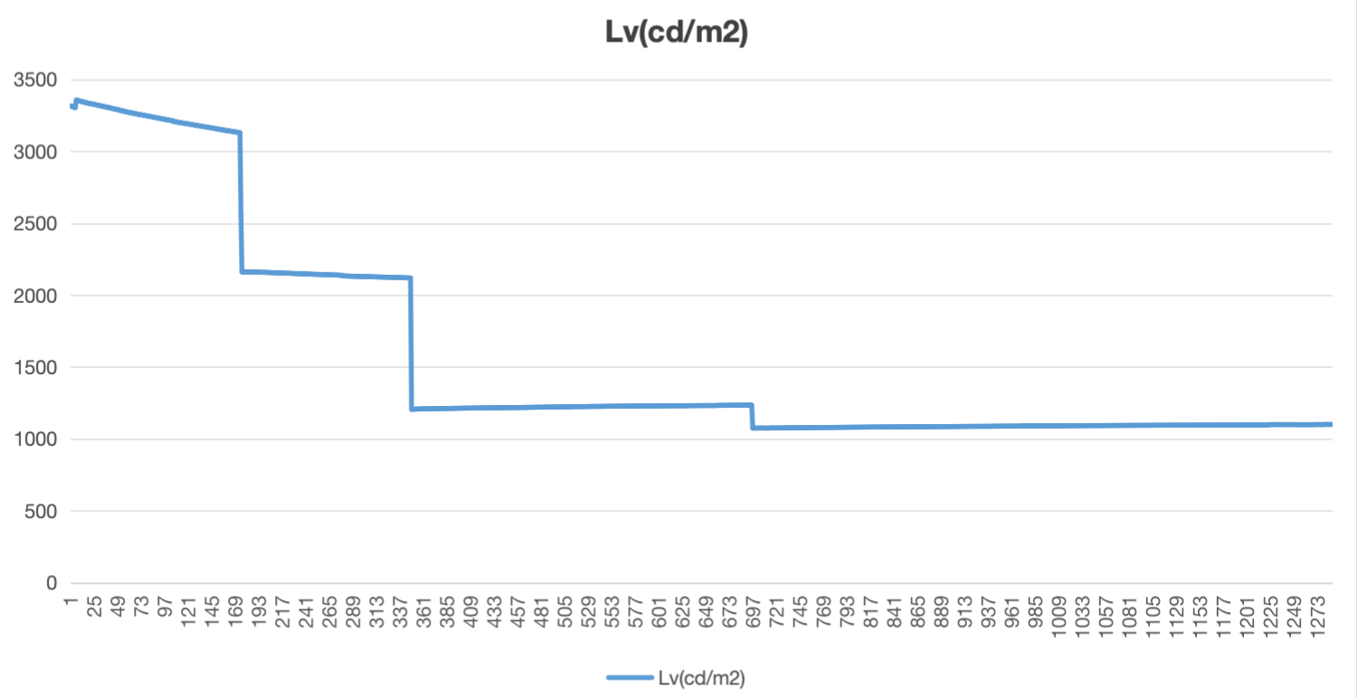
客观数据细节项对比: 亮度功率对比及瞬态峰值亮度设计逻辑
测试状态: SDR/HDR鲜艳模式(区域背光-高、峰值亮度-高)
测试内容 |  | SDR |  | HDR
 |  | 亮度 | 功率 | 亮度 | 功率
Window（H）size | 1 | 757.98 | 295 | 874.67 | 294
 | 0.95 | 775.3 | 291 | 883.31 | 290
 | 0.9 | 792.59 | 286 | 900.21 | 285
 | 0.85 | 812.22 | 282 | 925.32 | 282
 | 0.8 | 849.34 | 280 | 967.35 | 282
 | 0.75 | 895.38 | 279 | 1,009.31 | 279
 | 0.7 | 948.81 | 277 | 1,068.32 | 277
 | 0.65 | 1,011.55 | 274 | 1,137.04 | 274
 | 0.6 | 1,073.85 | 273 | 1,210.83 | 273
 | 0.55 | 1,157.45 | 270 | 1,305.12 | 271
 | 0.5 | 1,284.72 | 273 | 1,436.82 | 273
 | 0.45 | 1,381.08 | 272 | 1,542.66 | 271
 | 0.4 | 1,544.31 | 273 | 1,728.12 | 272
 | 0.35 | 941 | 153 | 909.28 | 152
 | 0.3 | 922.12 | 138 | 913.00 | 138
 | 0.25 | 948.43 | 128 | 938.00 | 130
 | 0.2 | 1,020.00 | 120 | 1,072.00 | 115
 | 0.15 | 1,141.00 | 111 | 1,185.00 | 100
 | 0.1 | 1,199.00 | 98 | 1,165.00 | 88
 | 0.05 | 1,120.70 | 76 | 1,123.00 | 70
 | 0.02 | 909 | 53 | 2,328.00 | 73
2328
1728.12
1544.31
瞬态峰值亮度设计逻辑
窗口(10%) | 第一阶段 | 第二阶段 | 第三阶段 | 第四阶段
数值 | 3355~3127 | 2160~2119 | 1205~1234 | 1075
持续时长 | 170s | 175s | 348s | 进入稳态
结论: 瞬态峰值亮度设计逻辑和今年E8Q系列不同,75U7SPro瞬态持续时长变短,且呈4阶梯(Q8E:瞬态持续时长在5分钟左右,呈三阶梯下降趋势),海信根据不同产品硬件性能做了不同设计方案.

Slide 4
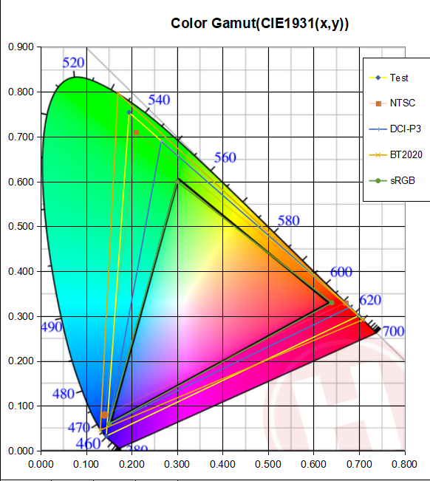
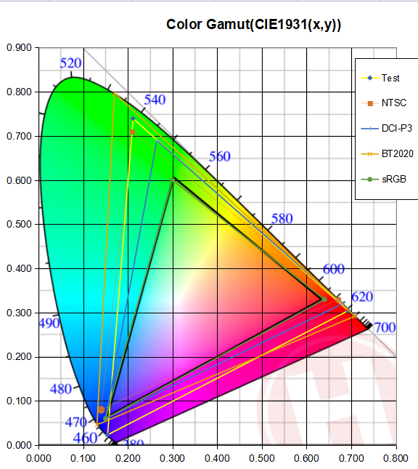
客观数据: RGB色域
海信75U7S CIE 1931 xy 色度图
海信75U7SP红色波长:632nm, 绿色波长:528nm, 蓝色波长:456nm, 其构成的色域极其宽广,在主观表现上能呈现极其鲜艳、饱和、通透的色彩。
​红色（632nm）​​： 位于色度图右下角红色区域的边界上，是一个非常纯净的深红色。
​绿色（528nm）​​： 位于色度图顶端绿色区域的边界上，是一个非常鲜艳的翠绿色。
​蓝色（456nm）​​： 位于色度图左侧蓝色区域的边界上，是一个略带紫色的深蓝色。
色域显著大于DCI-P3，sRGB尤其是在绿色和红色区域。
 |  |  | vs sRGB | vs NTSC | vs BT2020 | vs DCI-P3
海信 75U7S Pro | CIE1931 | 覆盖率 | 100.00% | 99.60% | 89.90% | 99.90%
 |  | 面积比 | 172.00% | 122.00% | 91.30% | 127.30%
 | CIE1976 | 覆盖率 | 100.00% | 98.80% | 92.20% | 99.90%
 |  | 面积比 | 170.00% | 148.20% | 98.70% | 135.40%
创维75A8HP CIE 1931 xy 色度图
 |  |  | vs sRGB | vs NTSC | vs BT2020 | vs DCI-P3
创维 75A8HP | CIE1931 | 覆盖率 | 99.9% | 96.3% | 85% | 99.6%
 |  | 面积比 | 165.5% | 117.2% | 87.5% | 122%
 | CIE1976 | 覆盖率 | 99.5% | 94.4% | 87.6% | 99.1%
 |  | 面积比 | 171% | 149.1% | 99.3% | 136.2%

Slide 5
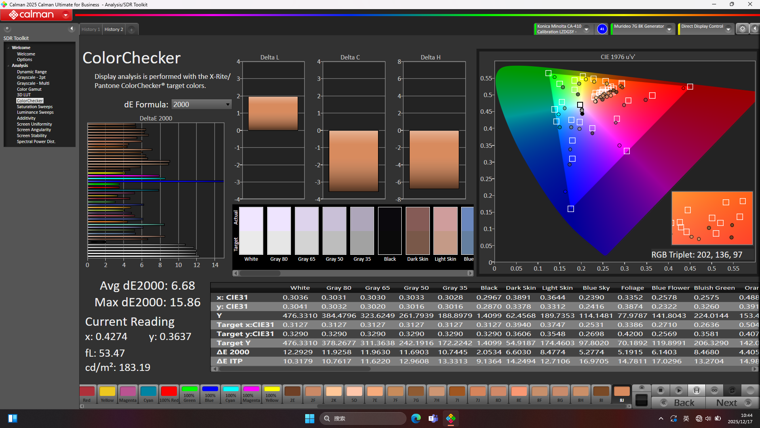
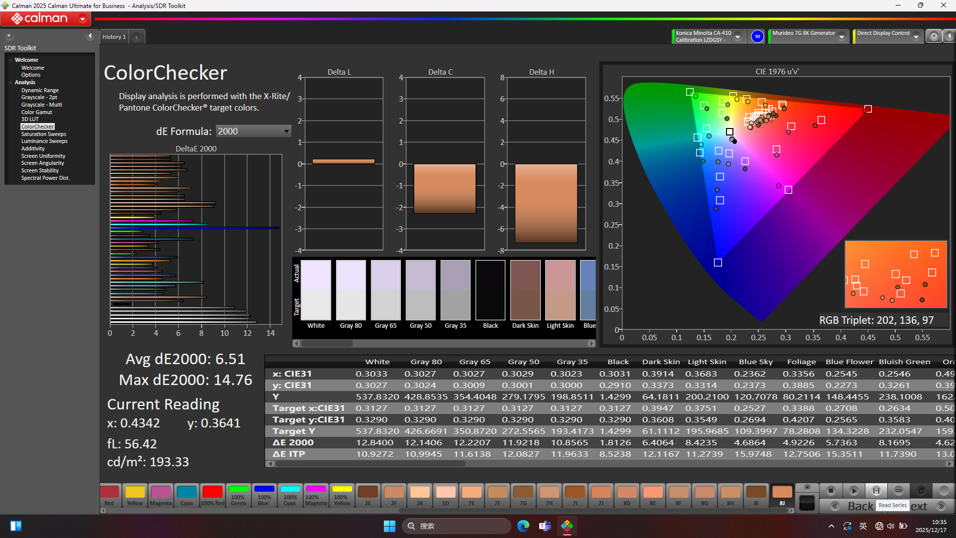
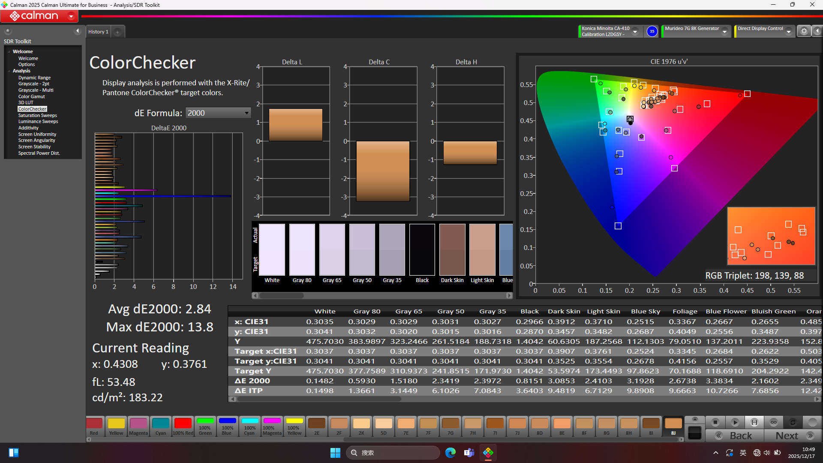
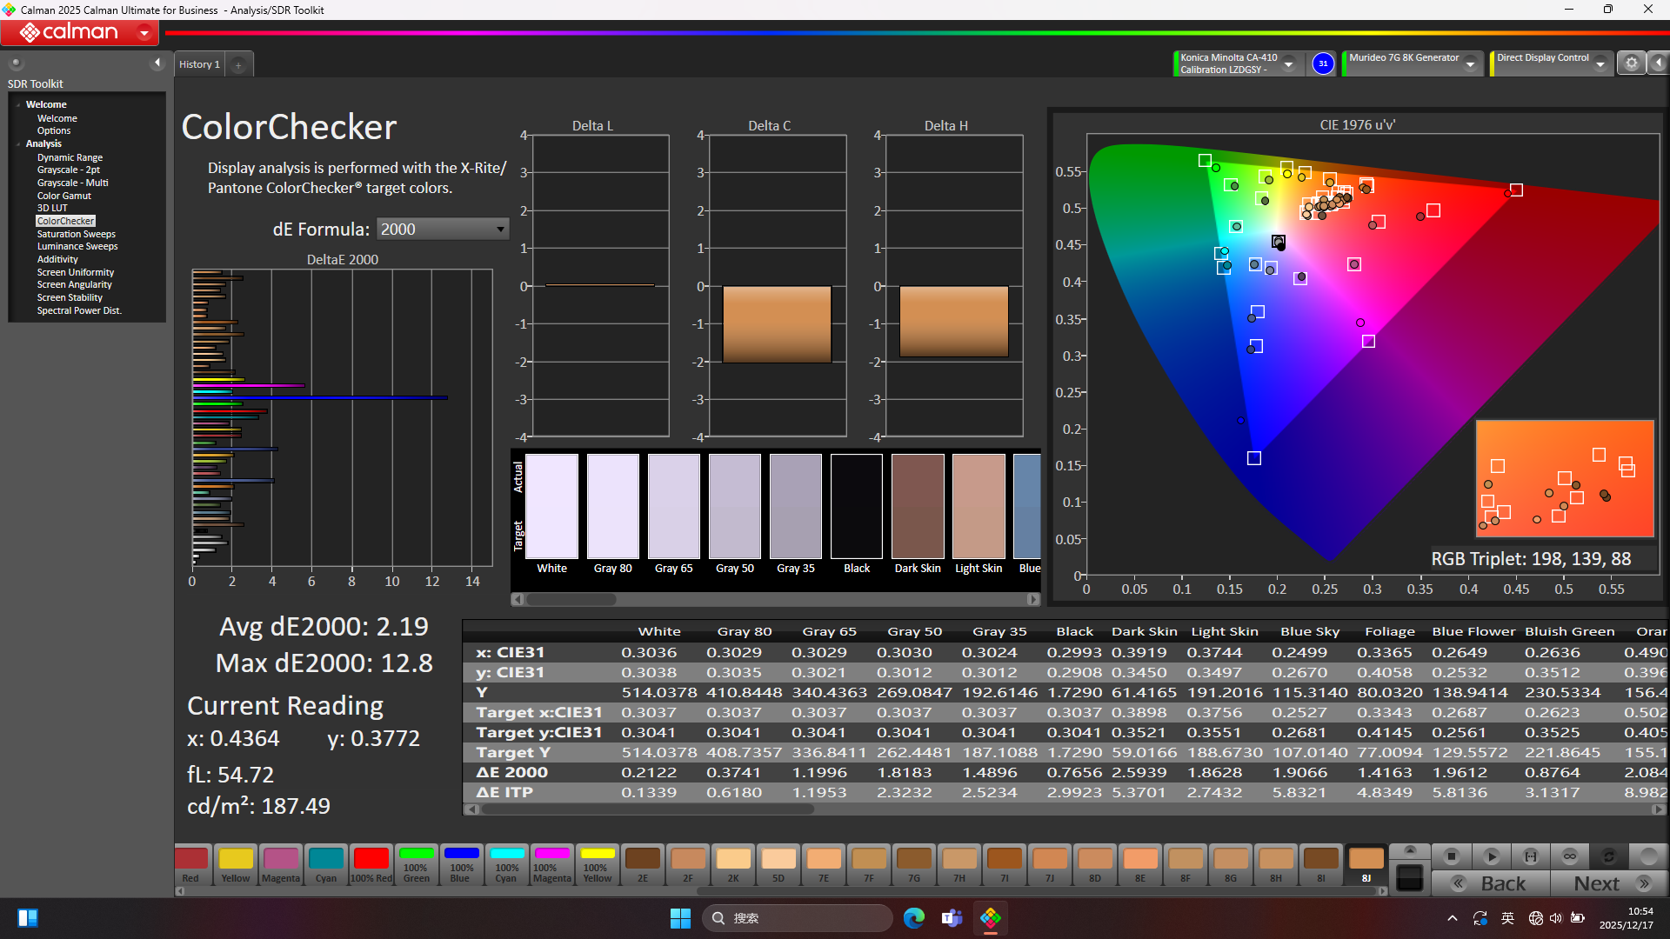
客观数据: 色准
海信75U7SPro 影院模式下ΔE2000=6.68、FILMMAKER模式下ΔE2000=6.51,手动校准白点后影院模式下ΔE2000=2.84、FILMMAKER模式下ΔE2000=2.19。
FILMMAKER模式
影院模式
FILMMAKER手动校准白点后
影院手动校准白点后

Slide 6
客观数据: 色偏问题--SDR标准模式下各窗口不同颜色测试数据
测试数据上看, 海信U7SPro各颜色在100%窗口和小窗口下看色坐标基本一致，白、蓝上无色偏 , 在红、绿、辅色上有色偏现象, 且大部分色偏现象出现在较大窗口下(40%、50%、60%、70%、80%)，但色偏差值都较小。
白
窗口 | x | y
100% | 0.27482 | 0.27635
90% | 0.2777 | 0.27866
80% | 0.27952 | 0.27929
70% | 0.27951 | 0.27963
60% | 0.2813 | 0.28085
50% | 0.28105 | 0.28212
40% | 0.2818 | 0.28227
30% | 0.2771 | 0.28089
20% | 0.27889 | 0.28242
10% | 0.28067 | 0.28368
5% | 0.2807 | 0.28385
2% | 0.27972 | 0.28339
1% | 0.27959 | 0.28332
差值 | 0.00698 | 0.00697
红
窗口 | x | y
100% | 0.69766 | 0.3023
90% | 0.67976 | 0.3112
80% | 0.66665 | 0.31775
70% | 0.66508 | 0.31851
60% | 0.67162 | 0.31527
50% | 0.67823 | 0.31201
40% | 0.682 | 0.31009
30% | 0.68569 | 0.30817
20% | 0.69011 | 0.30594
10% | 0.69771 | 0.30209
5% | 0.69748 | 0.30216
2% | 0.69638 | 0.30257
1% | 0.69636 | 0.30266
差值 | 0.03258 | 0.01621
绿
窗口 | x | y
100% | 0.19628 | 0.75287
90% | 0.23132 | 0.69803
80% | 0.25499 | 0.66152
70% | 0.25768 | 0.65646
60% | 0.24656 | 0.67309
50% | 0.23281 | 0.69275
40% | 0.22509 | 0.70353
30% | 0.21332 | 0.71803
20% | 0.2014 | 0.73169
10% | 0.18231 | 0.75423
5% | 0.18595 | 0.74861
2% | 0.19833 | 0.73002
1% | 0.1975 | 0.73106
差值 | 0.0614 | 0.09641
蓝
窗口 | x | y
100% | 0.14388 | 0.0325
90% | 0.14389 | 0.03248
80% | 0.14391 | 0.03245
70% | 0.14399 | 0.03234
60% | 0.14412 | 0.03221
50% | 0.14419 | 0.03213
40% | 0.14419 | 0.03213
30% | 0.14443 | 0.03186
20% | 0.14461 | 0.03169
10% | 0.1446 | 0.03168
5% | 0.14508 | 0.03126
2% | 0.14508 | 0.03146
1% | 0.14505 | 0.0315
差值 | 0.0012 | 0.00124
品红(红+蓝)
窗口 | x | y
100% | 0.2882 | 0.10356
90% | 0.28653 | 0.12154
80% | 0.28527 | 0.13523
70% | 0.28537 | 0.13768
60% | 0.29008 | 0.13314
50% | 0.29172 | 0.12696
40% | 0.29391 | 0.12399
30% | 0.2903 | 0.11745
20% | 0.29532 | 0.11522
10% | 0.29885 | 0.10771
5% | 0.29933 | 0.10816
2% | 0.29774 | 0.10938
1% | 0.29752 | 0.10924
差值 | 0.01113 | 0.03412
黄(红+绿)
窗口 | x | y
100% | 0.44423 | 0.53017
90% | 0.43972 | 0.51974
80% | 0.43605 | 0.51224
70% | 0.43615 | 0.51017
60% | 0.4361 | 0.51022
50% | 0.44084 | 0.51645
40% | 0.44289 | 0.51731
30% | 0.43854 | 0.52366
20% | 0.44158 | 0.52314
10% | 0.44736 | 0.52136
5% | 0.44608 | 0.52069
2% | 0.44241 | 0.51874
1% | 0.44231 | 0.51877
差值 | 0.00818 | 0.02
青(绿+蓝)
窗口 | x | y
100% | 0.15519 | 0.25448
90% | 0.16994 | 0.25956
80% | 0.18153 | 0.26167
70% | 0.18321 | 0.26239
60% | 0.17776 | 0.26313
50% | 0.17148 | 0.26375
40% | 0.16791 | 0.26253
30% | 0.16293 | 0.25997
20% | 0.15877 | 0.26292
10% | 0.15265 | 0.27061
5% | 0.15411 | 0.27101
2% | 0.15971 | 0.27066
1% | 0.15969 | 0.2723
差值 | 0.02802 | 0.01782

Slide 7
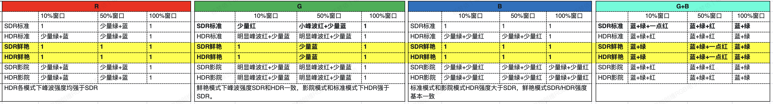
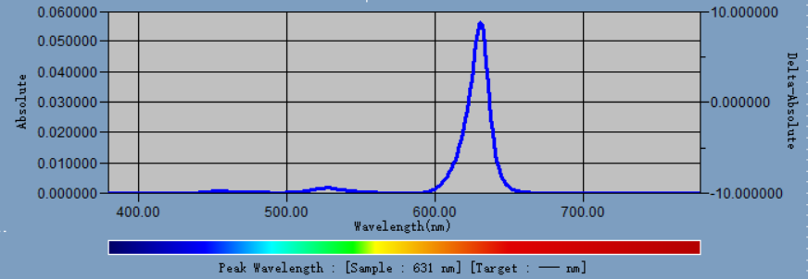
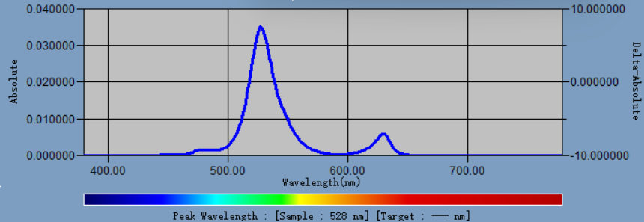
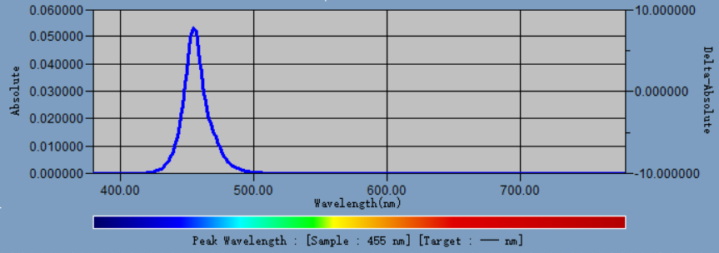
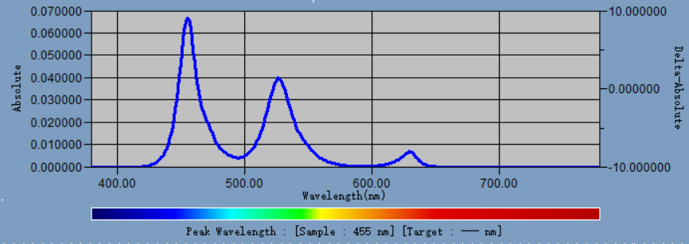
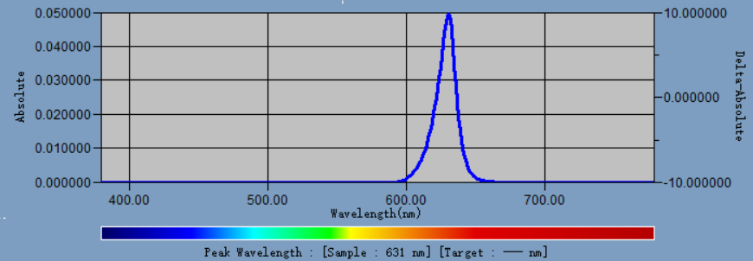
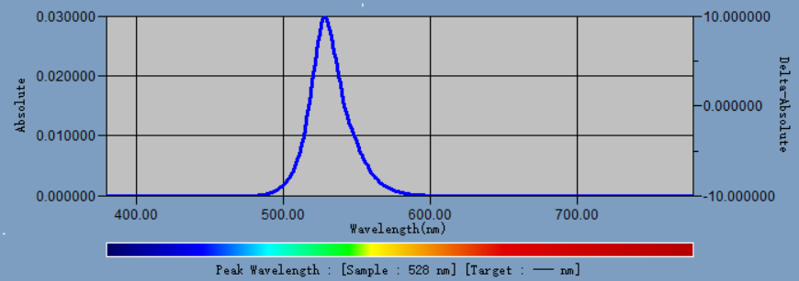
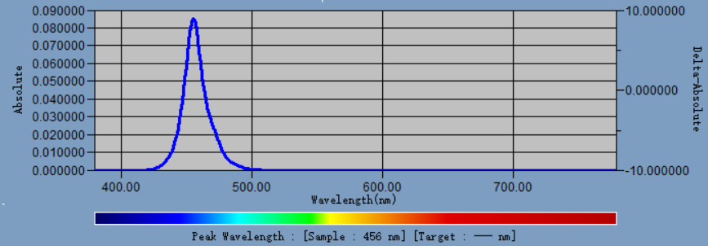
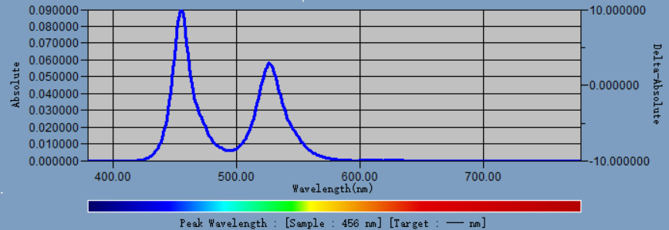
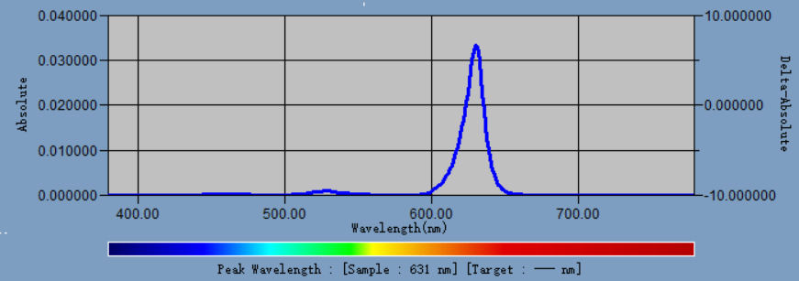
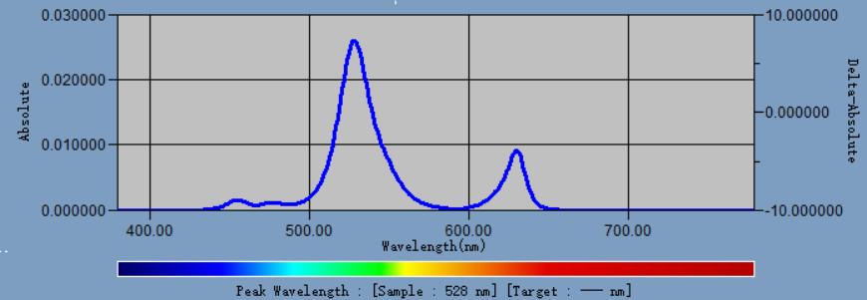
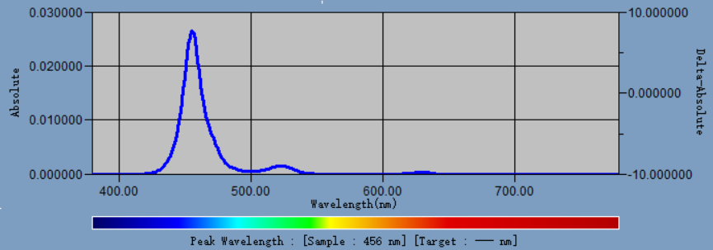
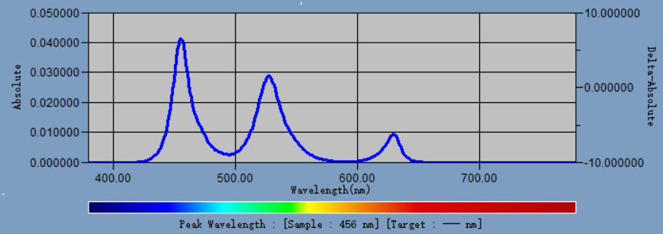
客观数据: 色偏问题--各模式下10%、50%、100%窗口不同颜色测试数据
测试数据上看,海信U7SPro在SDR/HDR鲜艳下红、绿、蓝、青的100%窗口下都没有色偏现象; 标准及影院模式下应该是做了色域缩限.

Slide 8
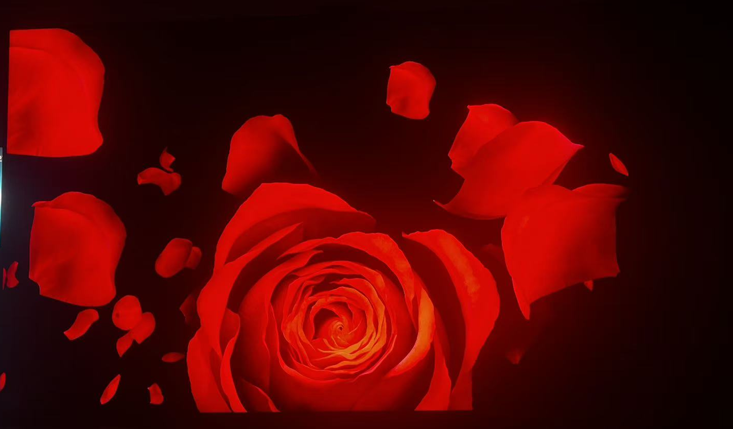
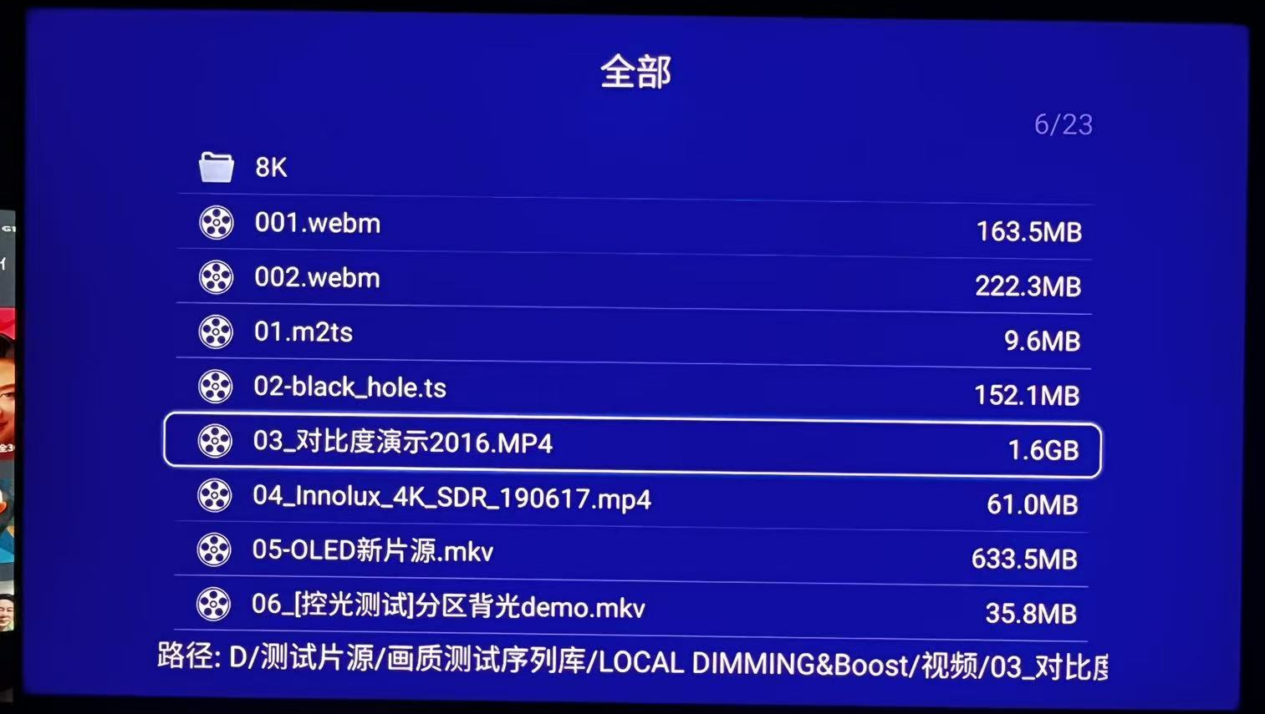
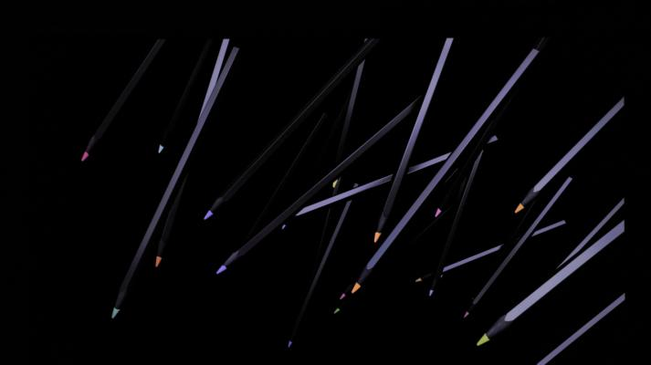
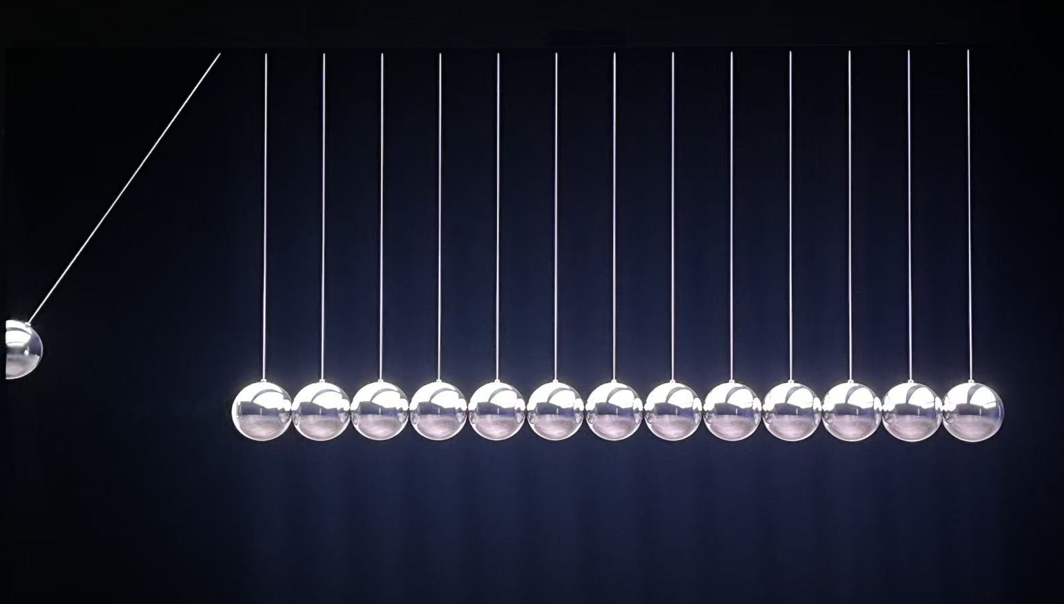
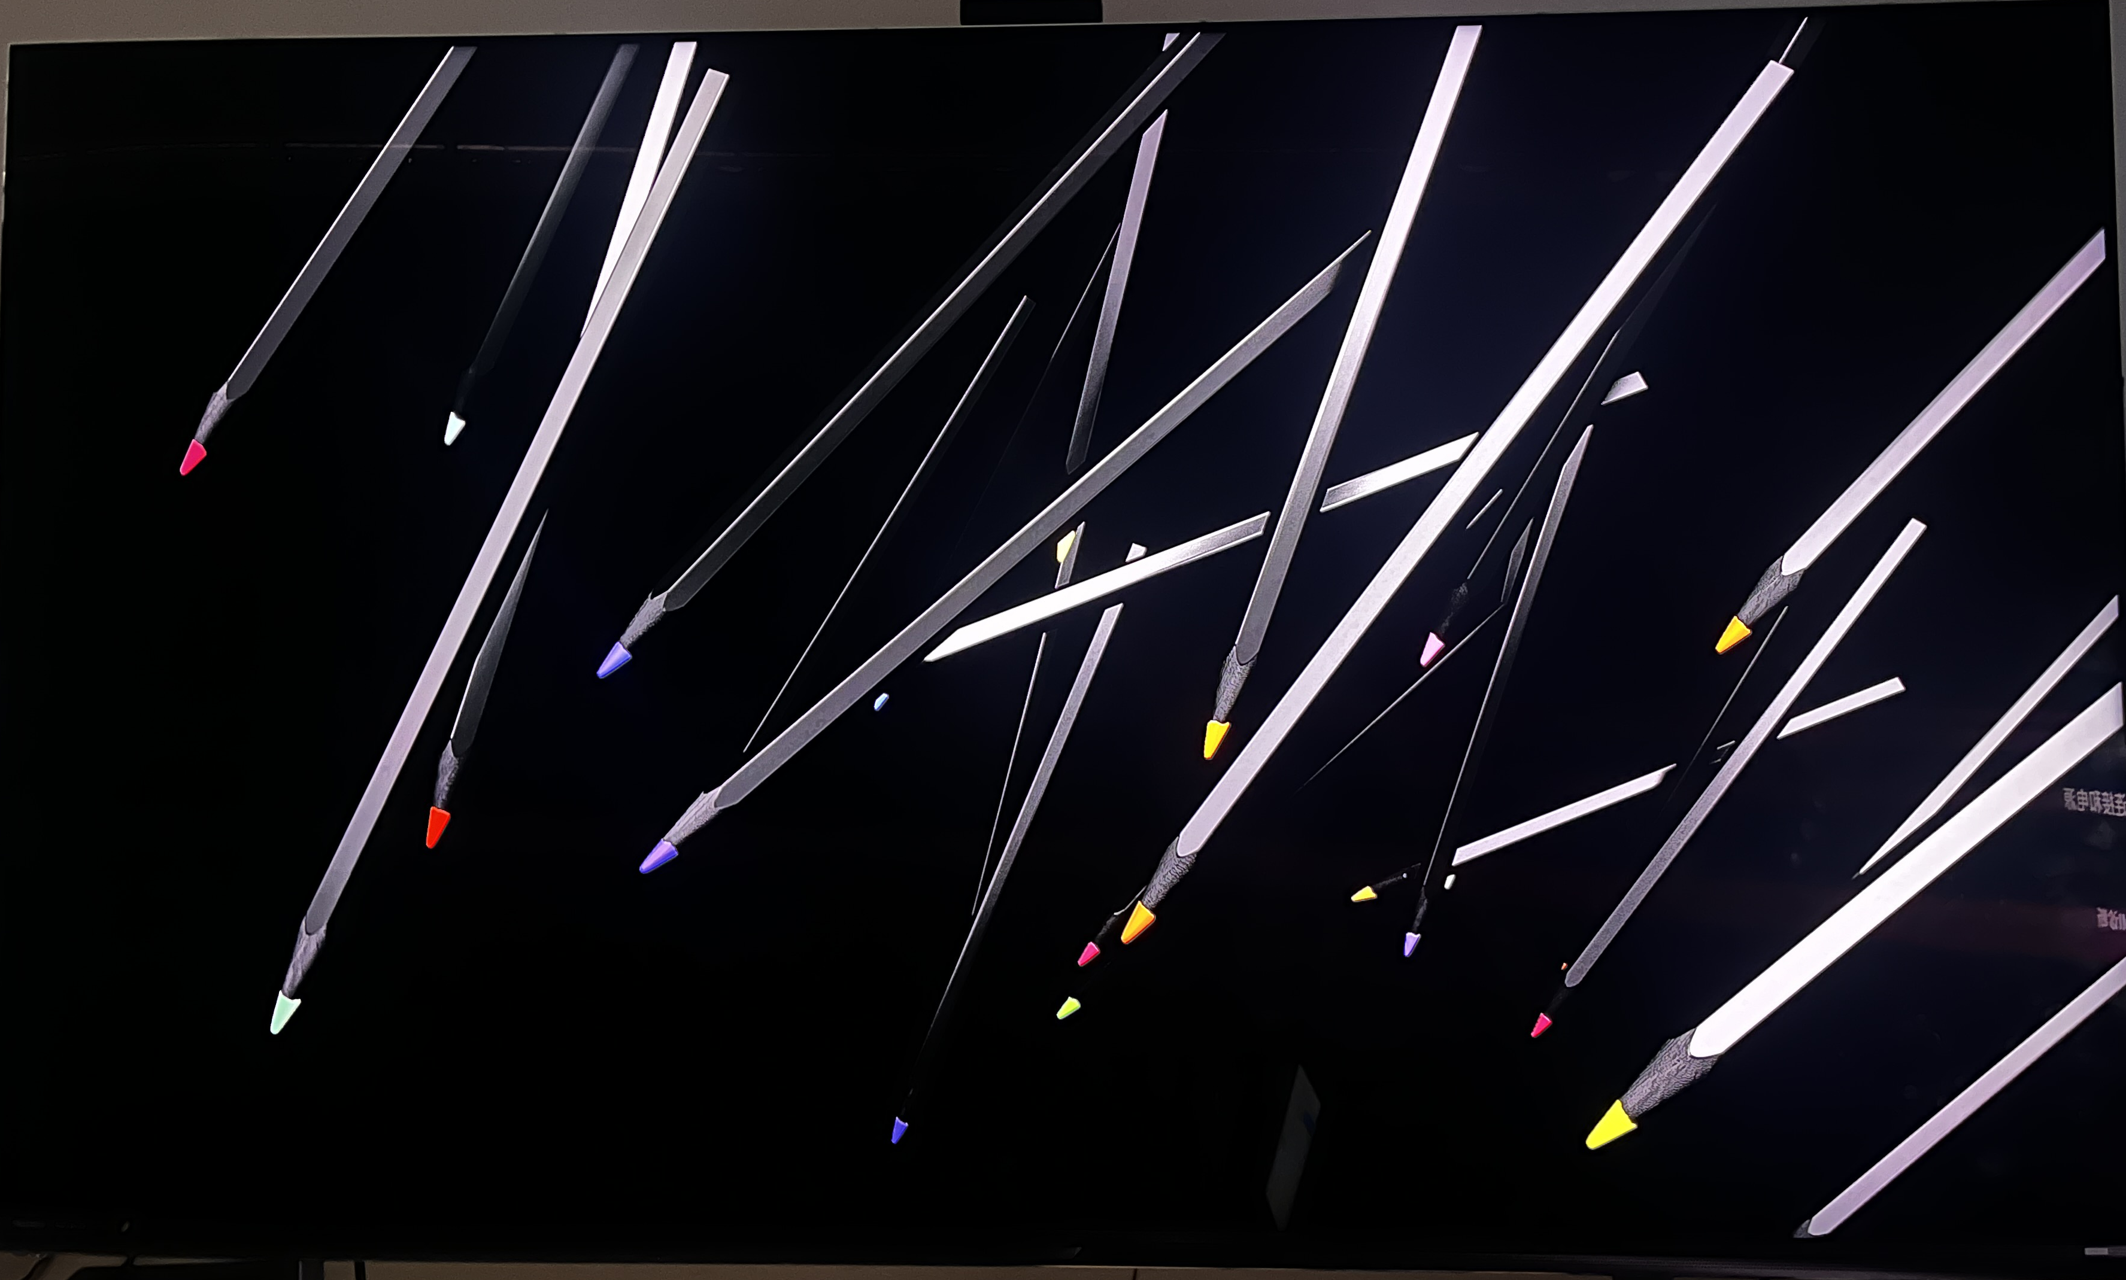
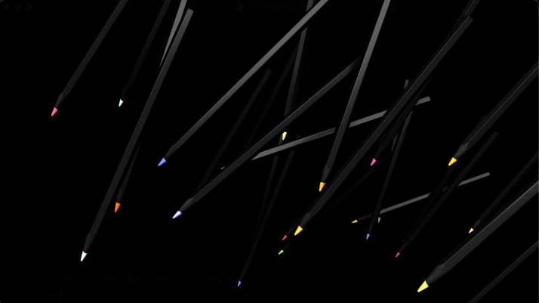
主观视效上的问题点
主观上主要是光晕较大，以及数据补偿太强引起的画面过渡不佳。色偏和串色主观无明显感知。
光晕较大
画面过渡不佳
无明显色偏串色问题
Q9M
实拍
U7SP
原片
原片

